Slide 1
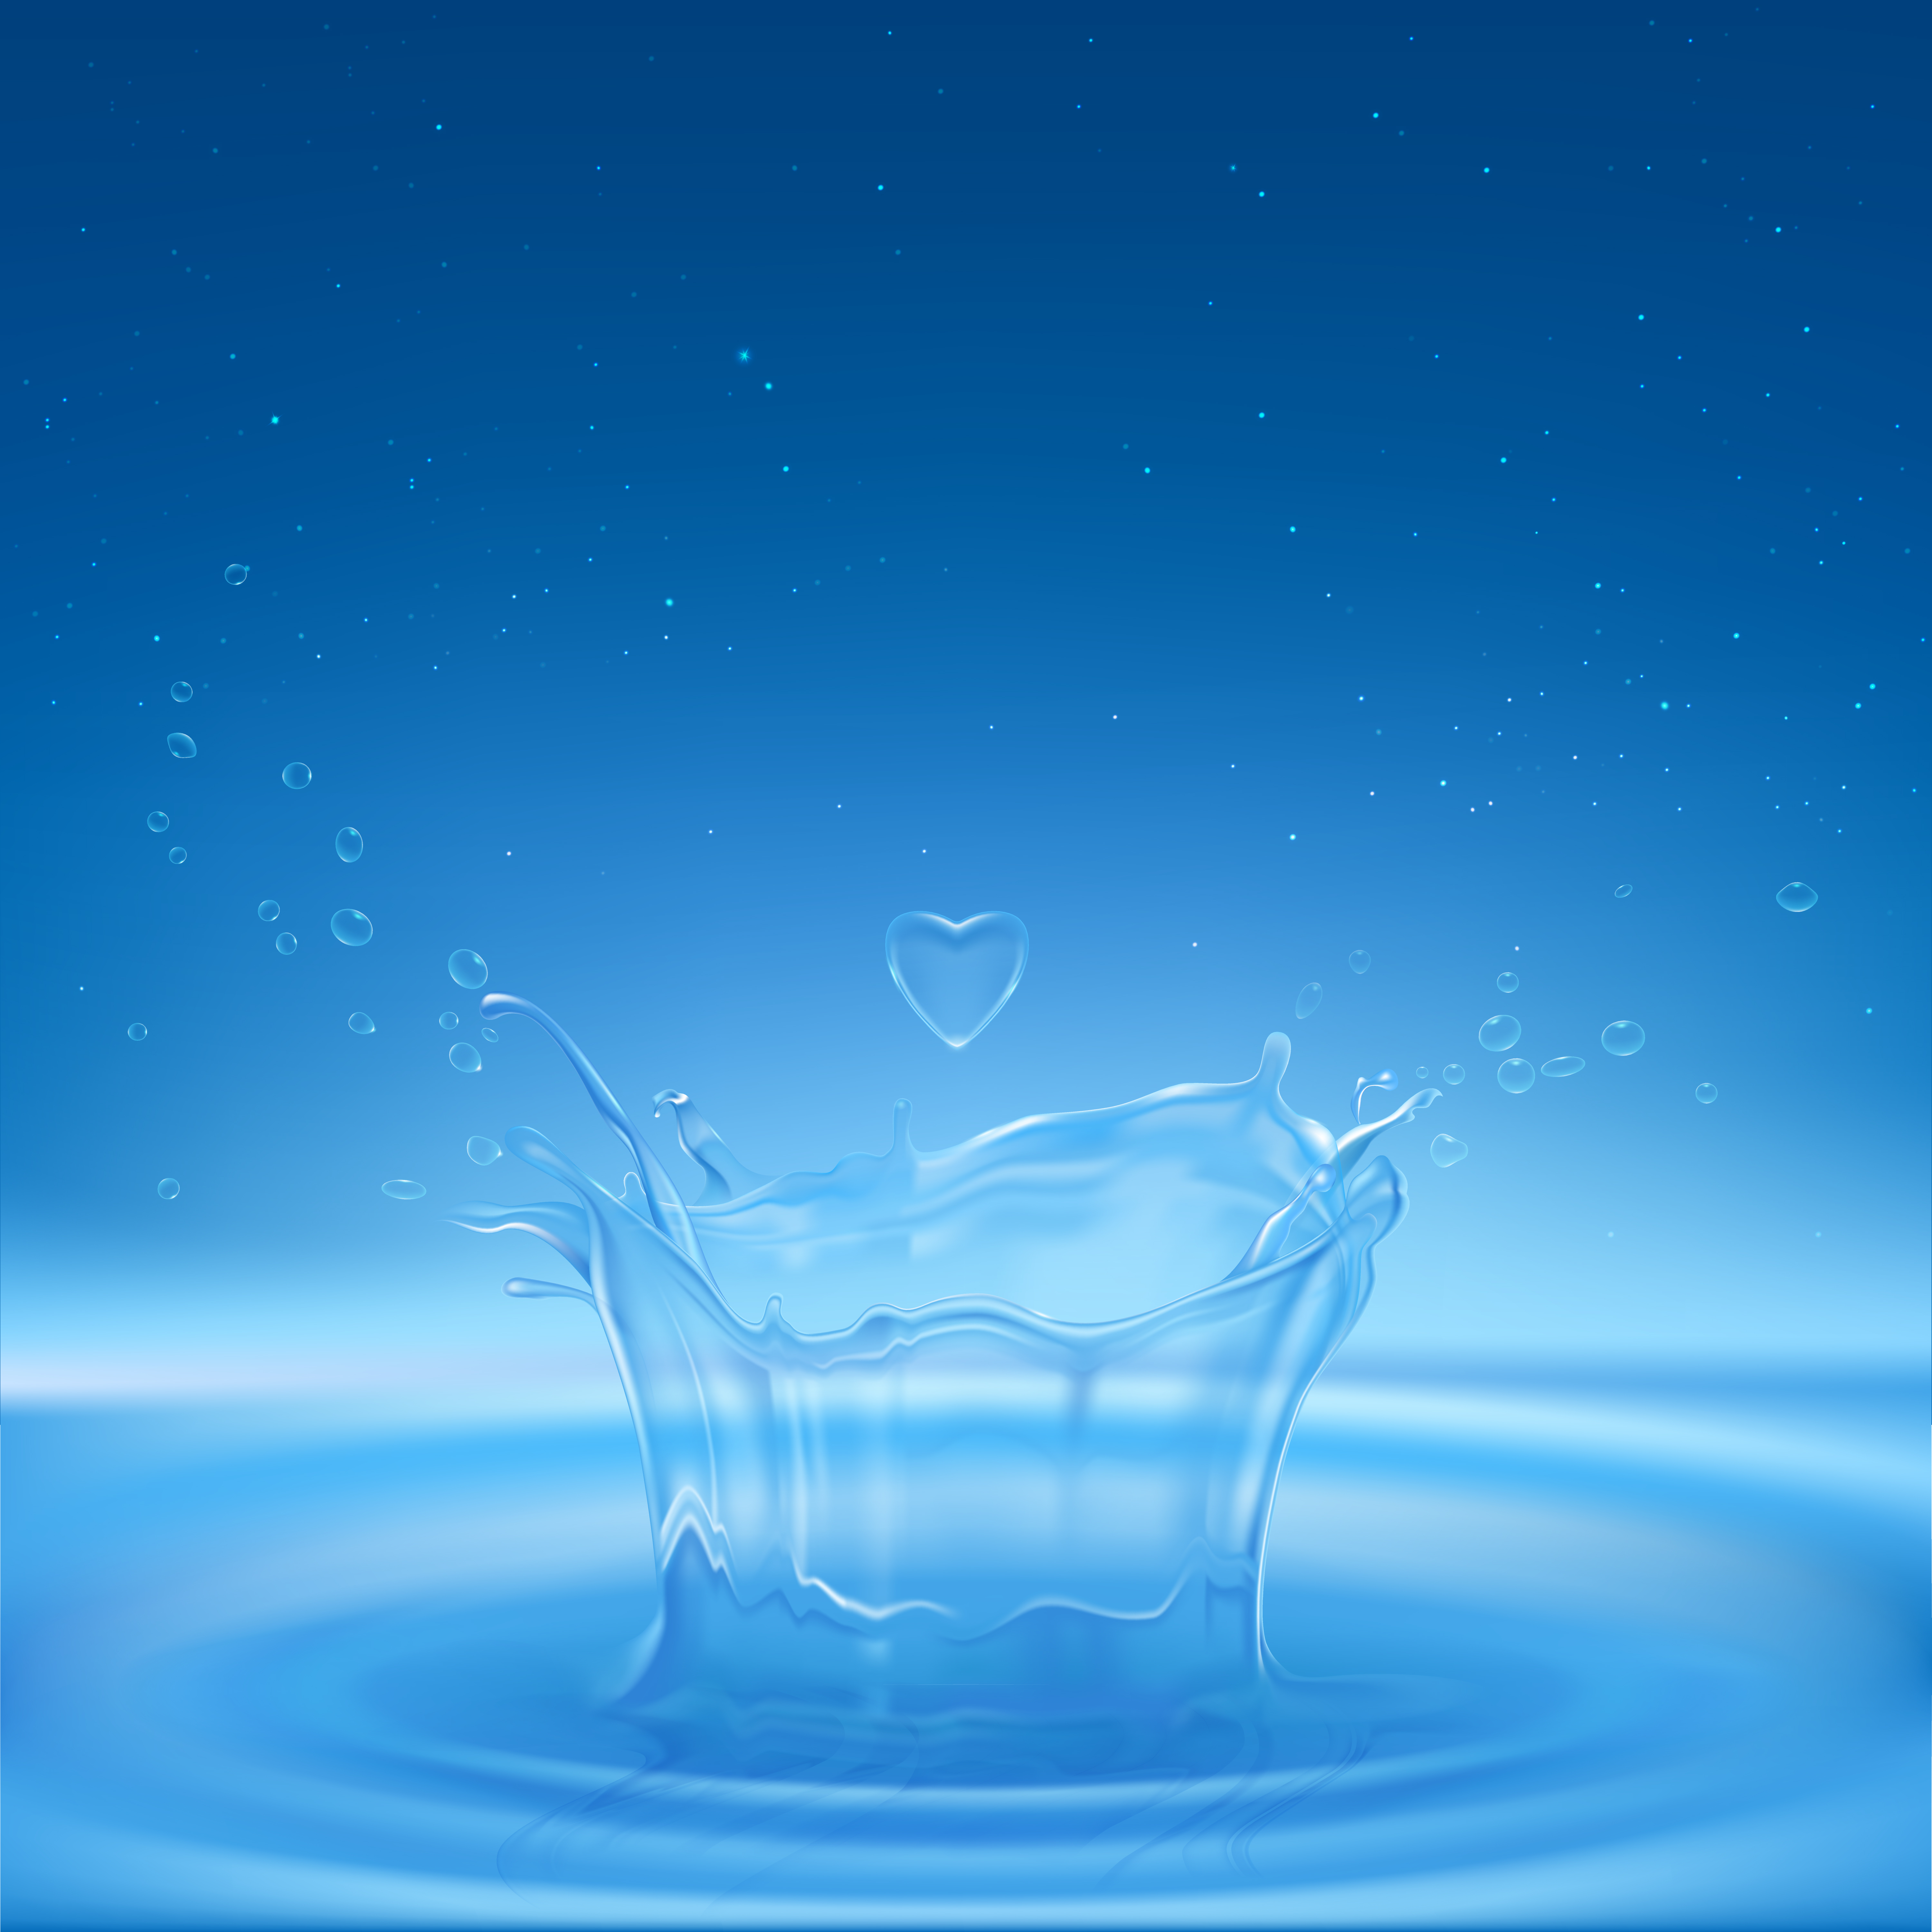
ХМЕЛЬНИЦЬКЕ ТЕРИТОРІАЛЬНЕ ВІДДІЛЕННЯ МАЛОЇ АКАДЕМІЇ НАУК УКРАЇНИ
КАМ’ЯНЕЦЬ-ПОДІЛЬСЬКЕ МІСЬКЕ НАУКОВЕ ТОВАРИСТВО МАН
ВСЕУКРАЇНСЬКИЙ ІНТЕРАКТИВНИЙ КОНКУРС «МАН–ЮНІОР ДОСЛІДНИК»
РОЗРОБКА ТА ДОСЛІДЖЕННЯ ЕФЕКТИВНОСТІ
ПОРТАТИВНОГО ФІЛЬТРА ДЛЯ ОЧИЩЕННЯ ВОДИ
В УМОВАХ ПОЛЬОВОЇ КУХНІ ТУРИСТА
Роботу виконала:
Молодчана Марія Володимирівна, здобувачка освіти 7 класу
Кам’янець-Подільської гімназії №1
Кам’янець-Подільської міської ради Хмельницької області
Педагогічний керівник:
Теличко Іван Іванович, вчитель фізики
Кам’янець-Подільської гімназії №1
Кам’янець-Подільської міської ради Хмельницької області

Slide 2

Науковий апарат дослідження
Мета роботи полягає у створенні та апробації екологічно безпечного пристрою для очищення води, який сприяє поліпшенню її фізико-хімічних властивостей, а також аналізі ефективності його функціонування в екстремальних умовах.
Для досягнення зазначених цілей вирішувалися такі завдання дослідження:
проаналізувати конструкції та особливості існуючих технологій фільтрації з метою виявлення їх недоліків та можливостей покращення ефективності;
розробити оптимальну багатоступеневу систему очищення, що забезпечує видалення механічних домішок, органічних забруднень, бактерій, вірусів і важких металів;
провести комплексні експериментальні дослідження та оцінити практичну ефективність пристрою в різних умовах використання;
оцінити удосконалення конструкції з урахуванням екологічності, довговічності та доступності для широкого використання.

Slide 3
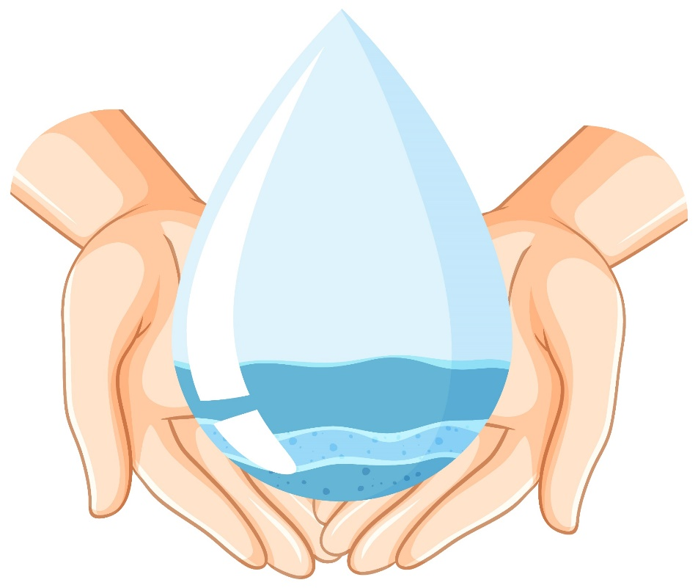
Об’єктом досліджень є створення екологічно безпечного пристрою для очищення води в екстремальних умовах.
Предметом досліджень є аналіз даних, отриманих шляхом вимірів при дослідженні роботи пристрою.
Наукова новизна одержаних результатів – розроблена фізична модель очищувача води та дослідження його працездатності.

Slide 4
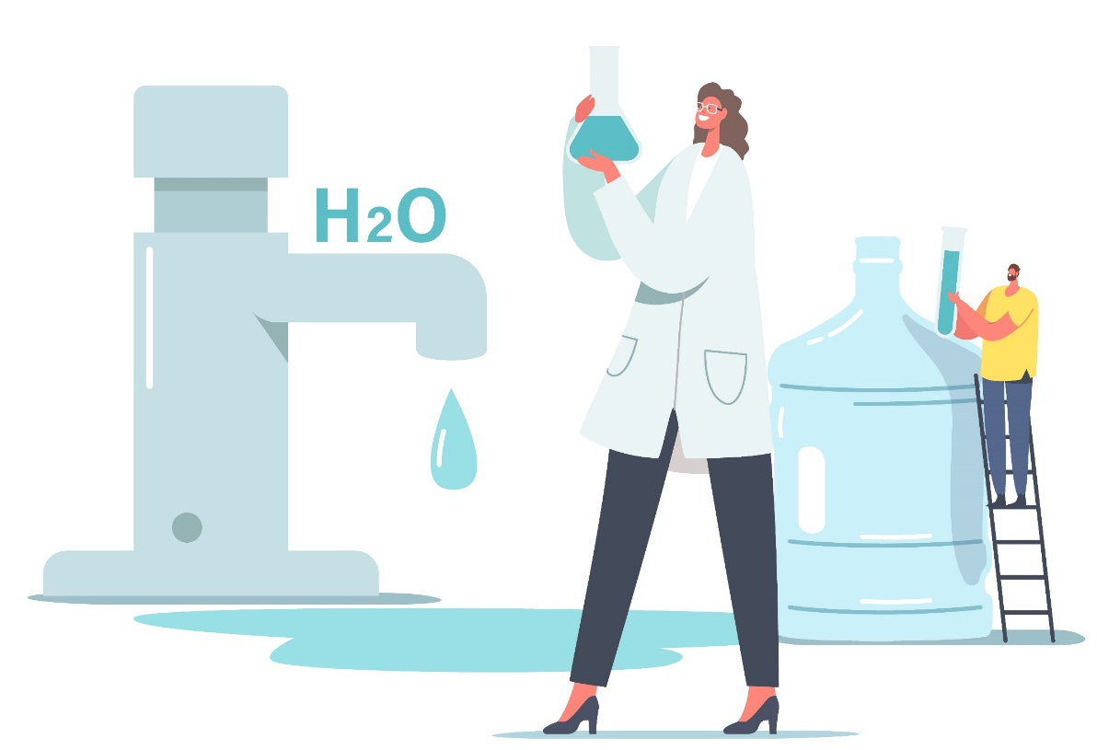
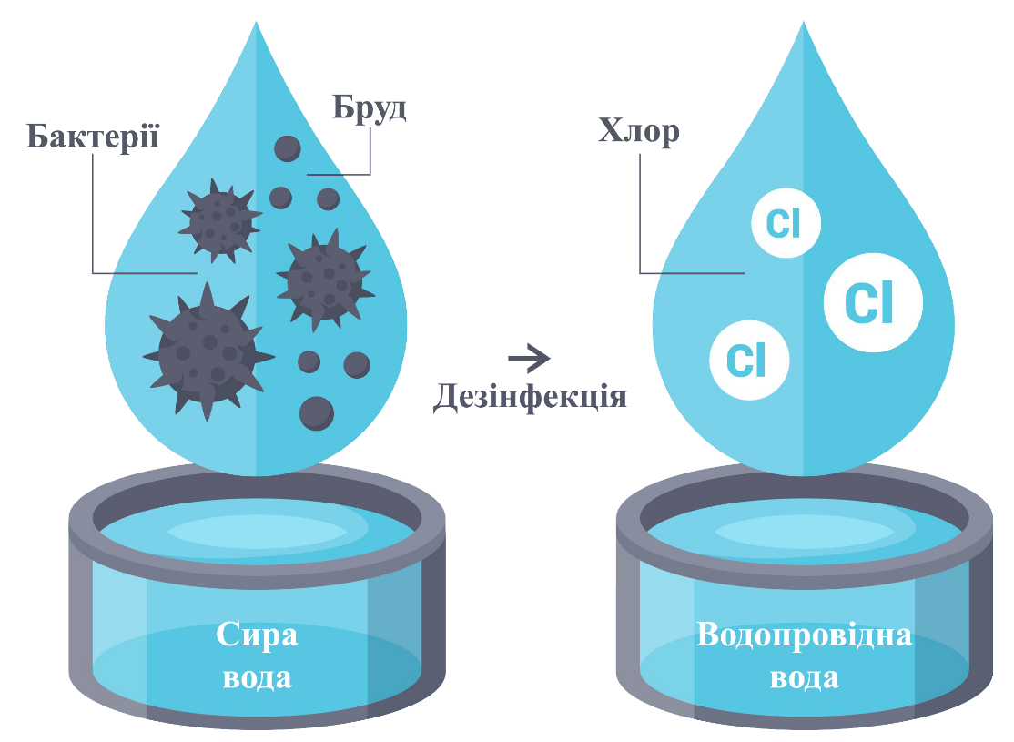
Проблеми питної води – основні забрудники
Використання в технології підготовки питної води хлору і відсутність вугільних фільтрів призводить до потрапляння до питної води значної кількості неорганічних і органічних забруднювачів, спільна дія яких несприятливо впливає на організм людини

Slide 5
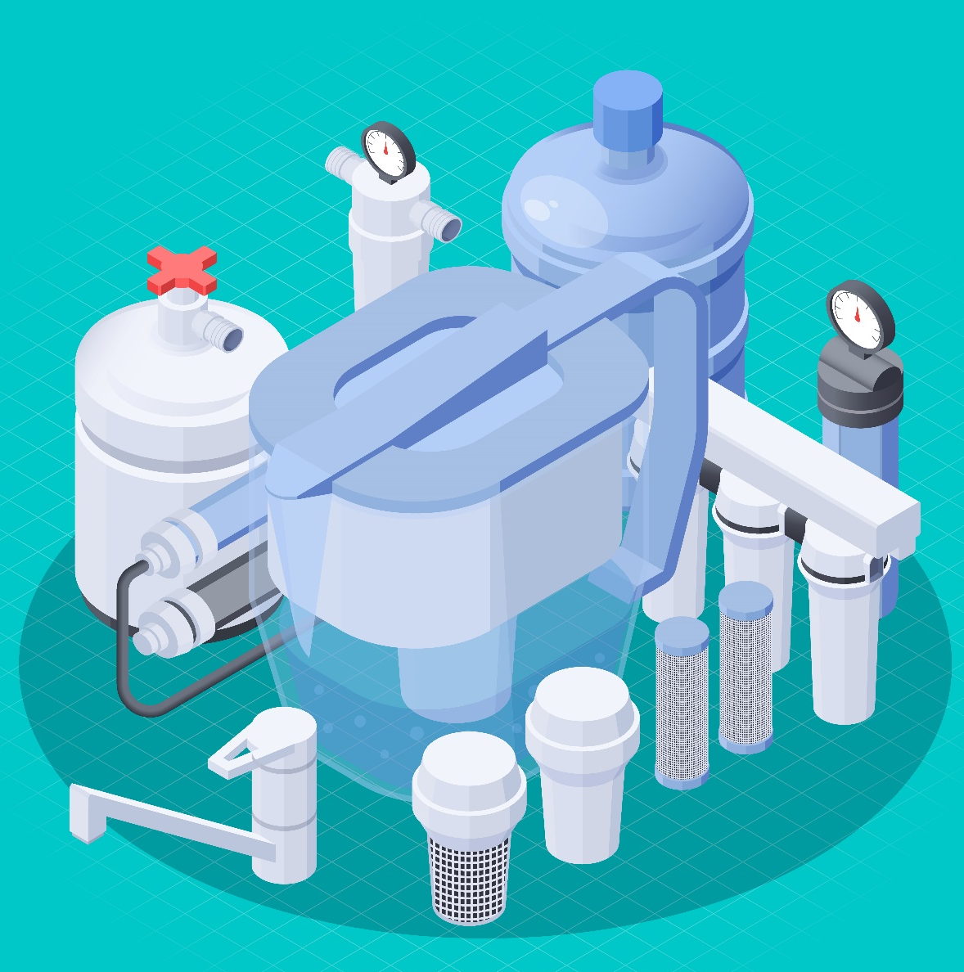
Методи доочищення питної води
Типи систем для побутового доочищення води.
Тип системи очищення води | Принцип дії (стадії очищення води)
Системи зворотного осмосу | Механічне очищення води; Мембранне очищення води; Адсорбційне доочищення води
Проточні сорбційні фільтри | Адсорбційне очищення води; Іонообмінне очищення води
Фільтри-глечики | Адсорбційне очищення води; Іонообмінне очищення води

Slide 6
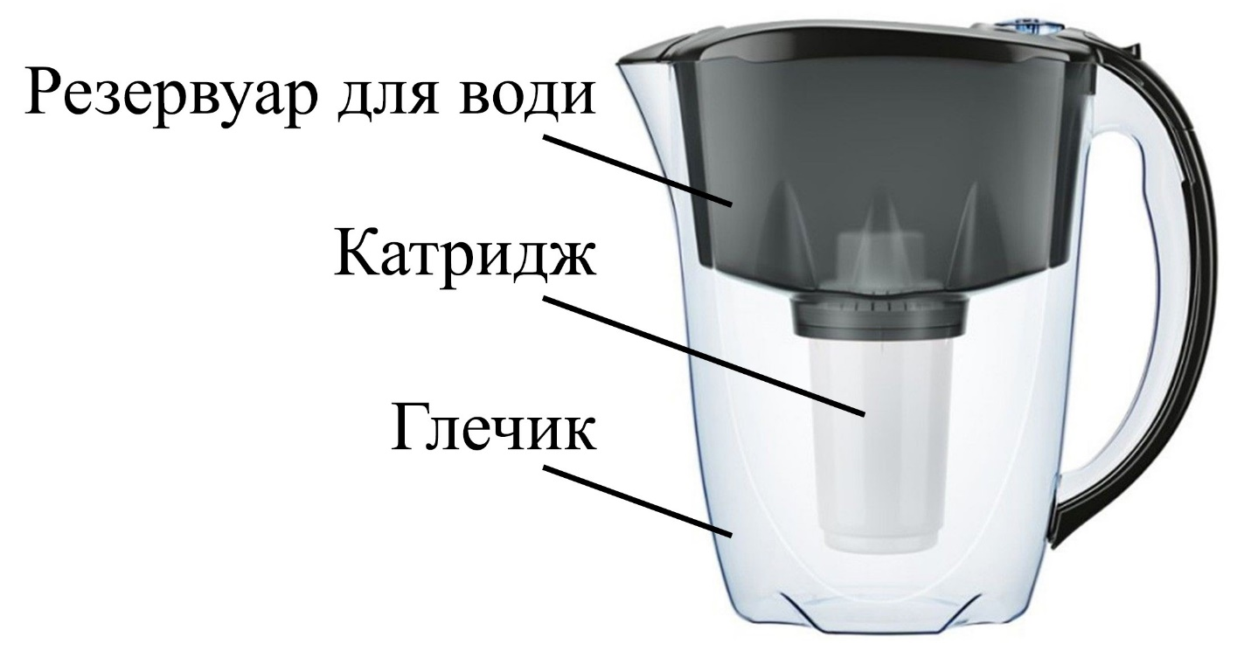
Класифікація конструкції картриджа для
фільтрів-глечиків
Конструкція всіх фільтрів-глечиків однакова. Як правило, ці фільтри включають такі конструкційні елементи:
• основна ємність - глечик;
• резервуар, в який набирають воду;
• фільтруючий елемент, тобто картридж.
У зібраному вигляді фільтр являє собою резервуар з двома відсіками, між якими знаходиться картридж.

Slide 7
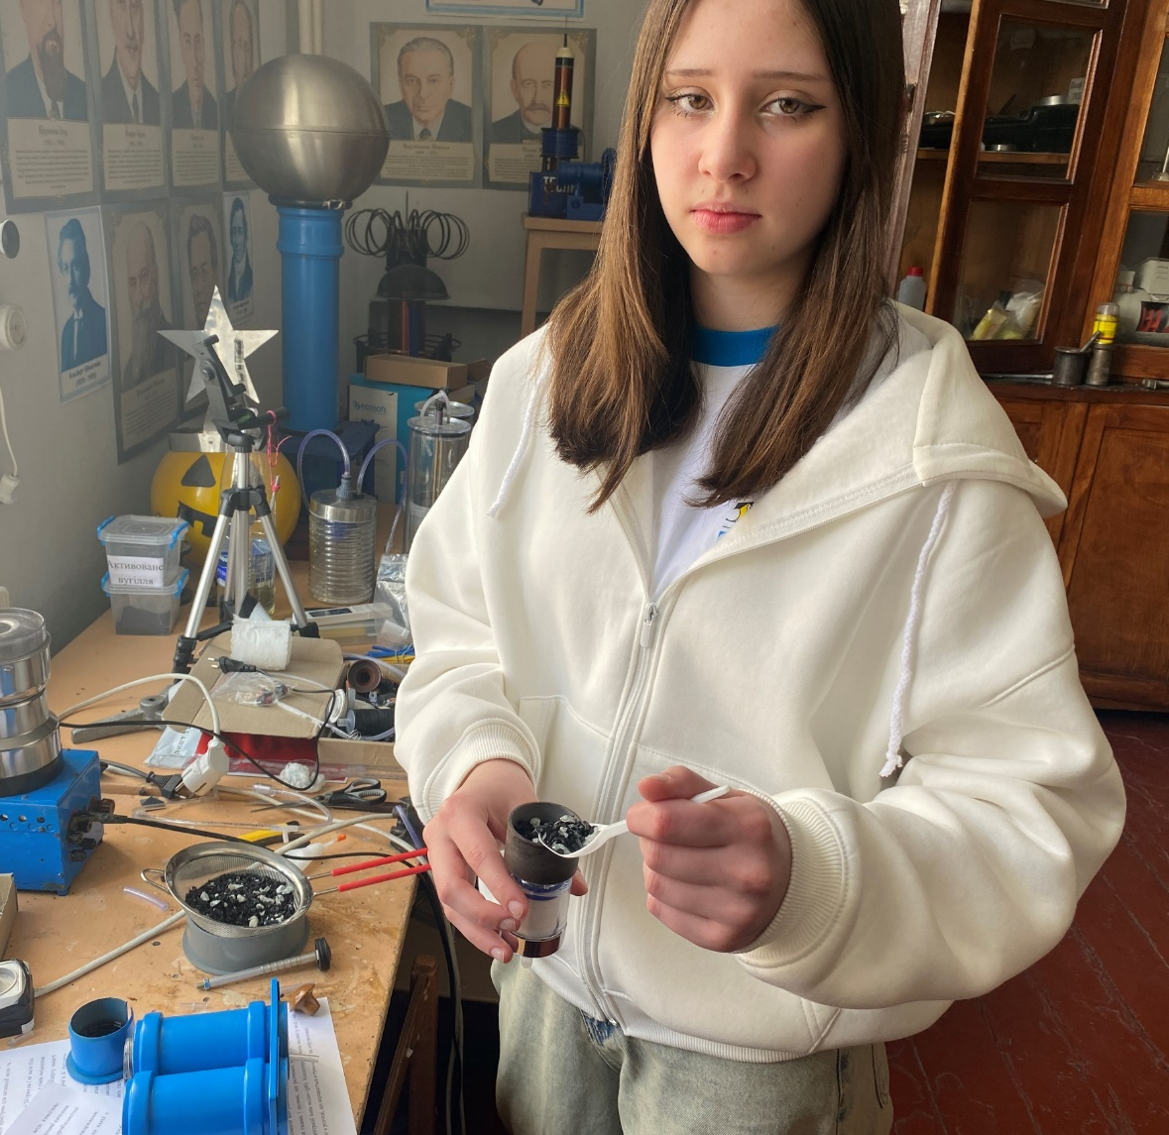
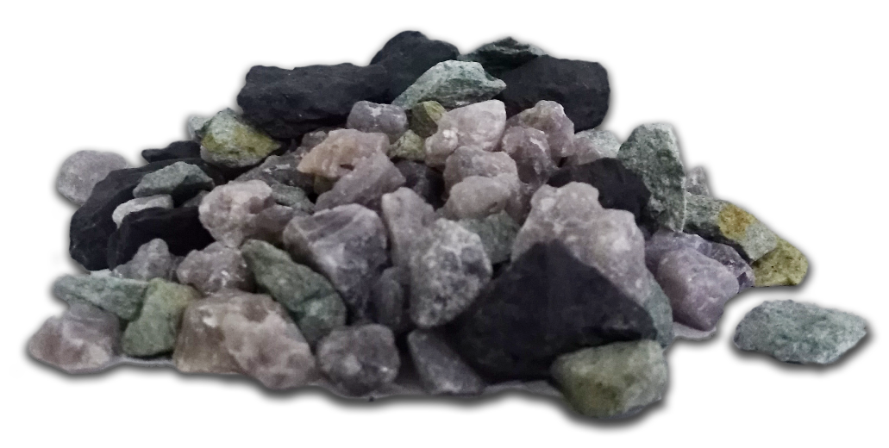
Створення картриджа з покращеними
характеристиками
В ході проведення експериментальних досліджень були використані наступні матеріали та пристрої:
• енергетичний набір;
• березове активоване вугілля;
• інертний матеріал на основі поліпропілену з волокнистими частинками;
• корпус картриджу.

Slide 8
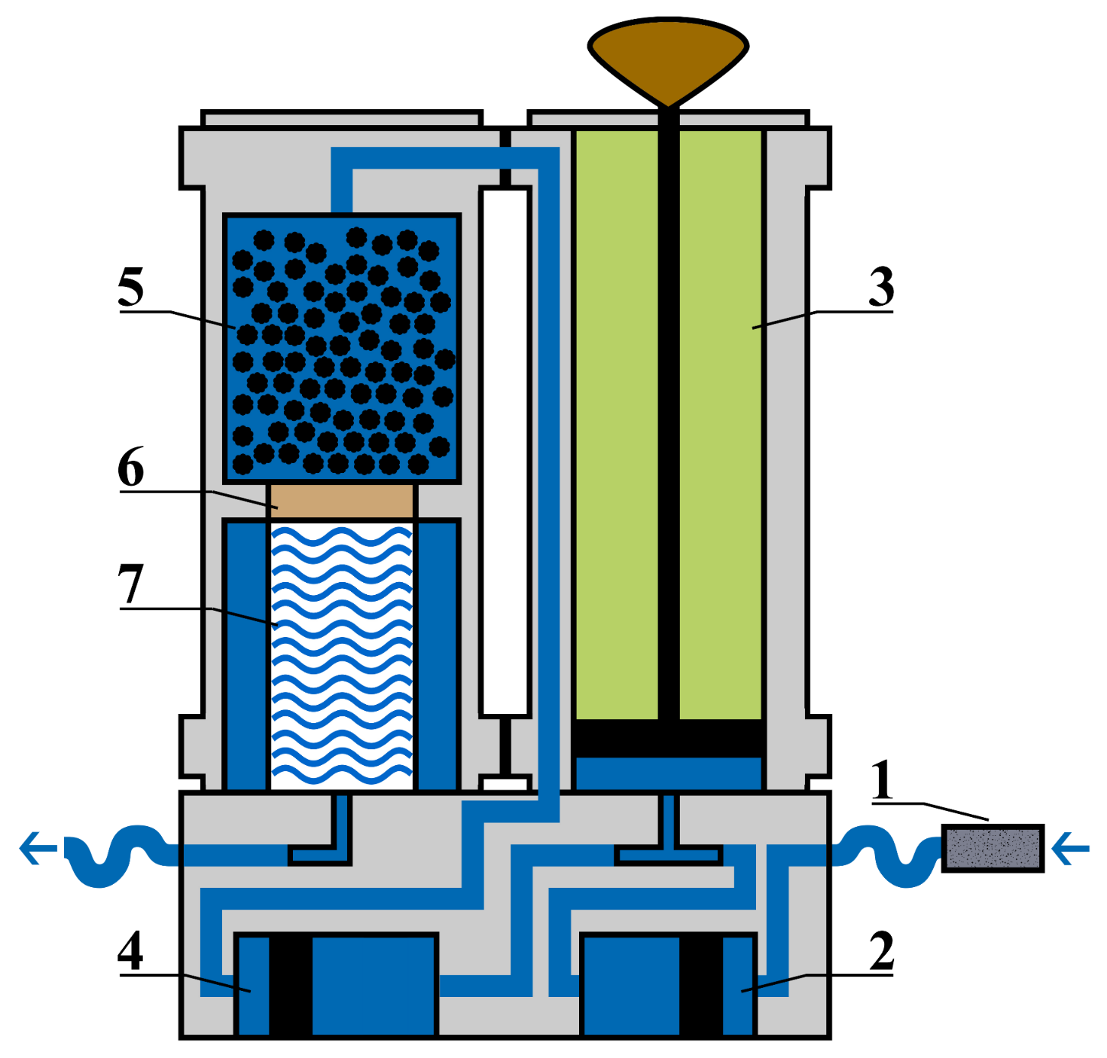
Розробка пристрою для очищення води
керамічний фільтр;
зворотний клапан (вхід);
насос механічний ручний (об’єм 60 мл);
зворотний клапан (вихід);
активоване вугілля та мінерали;
поліпропіленовий фільтр (5 мкм);
поліпропіленовий фільтр (1 мкм).

Slide 9
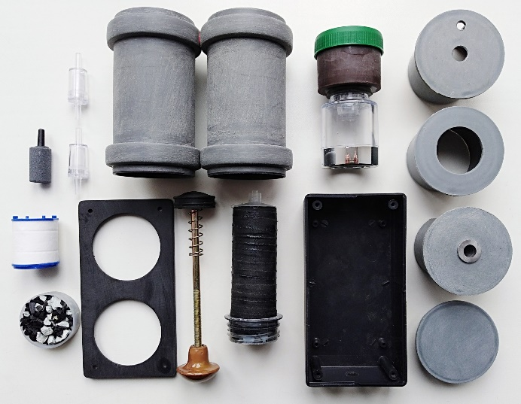
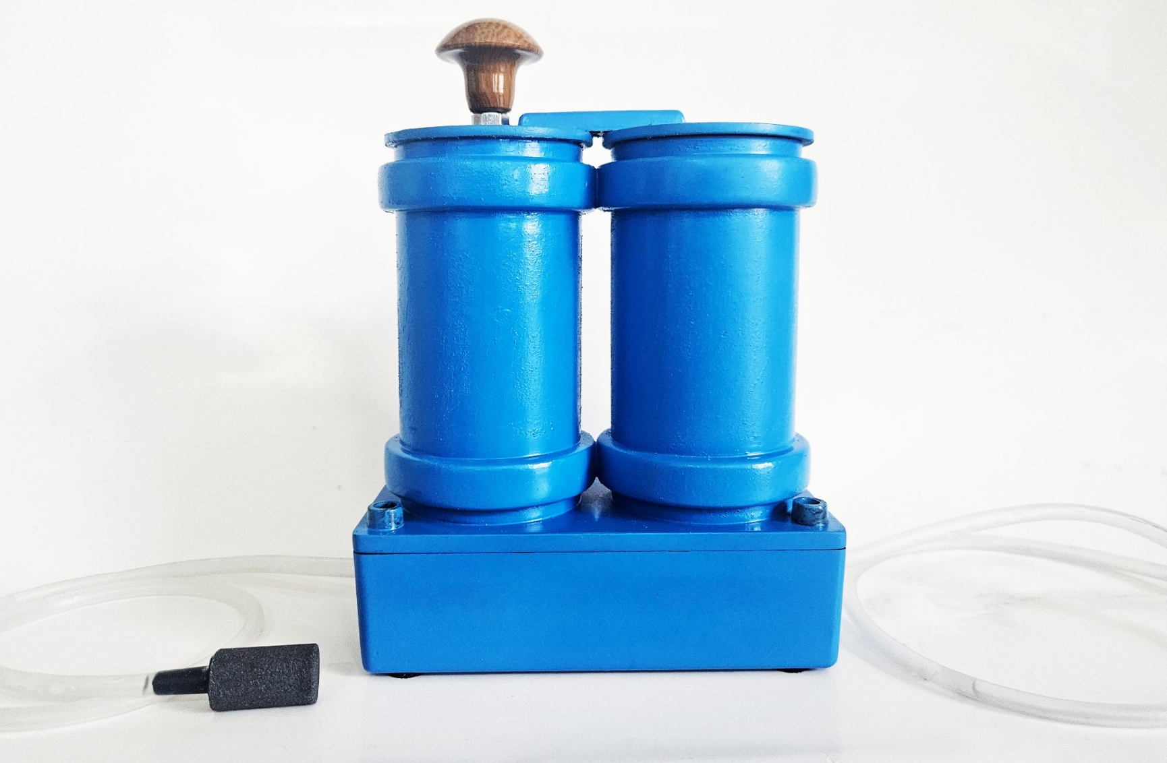
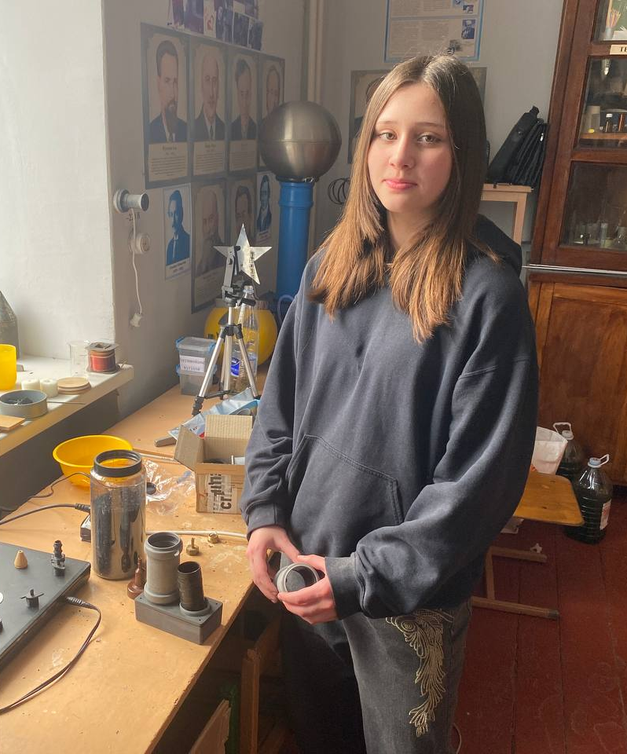
Розробка пристрою для очищення води
Готовий картридж поміщали у пристрій, після чого проводили експеримент.

Slide 10
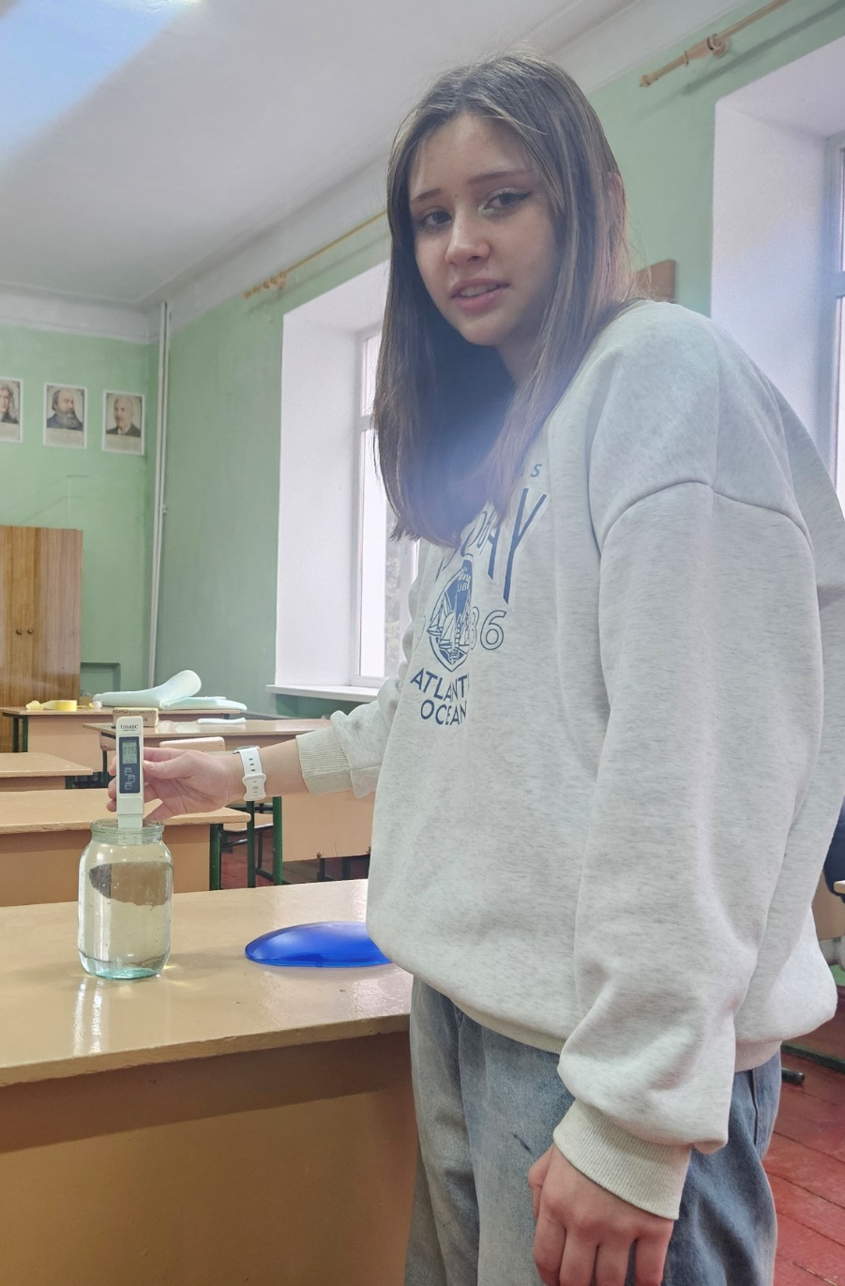
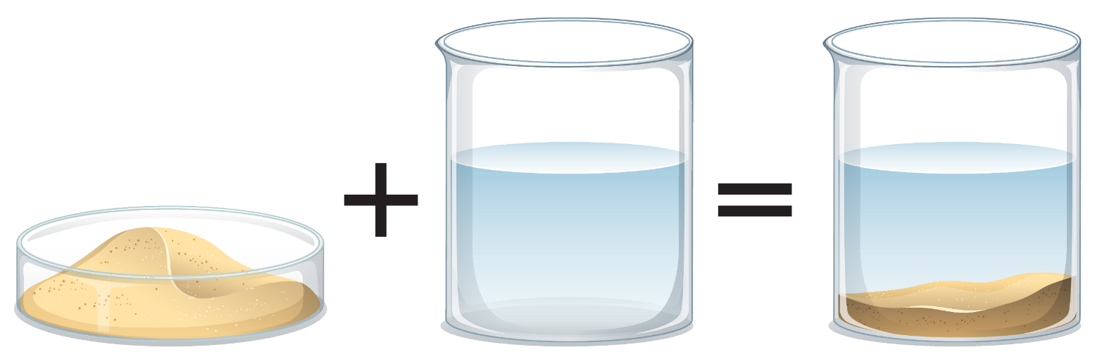
Дослідження мінералізації води до
та після фільтрації
Мінералізація води – це загальна кількість розчинених мінеральних речовин у воді.
Мінералізація впливає на смак і користь води.
Мінералізацію води вимірюють у мг/дм³ (мала концентрація) та г/дм³ (велика концентрація)

Slide 11
Дослідження мінералізації води до
та після фільтрації
Мінералізація води – показник загального вмісту мінеральних речовин у воді (розчинених іонів та солей).

Slide 12
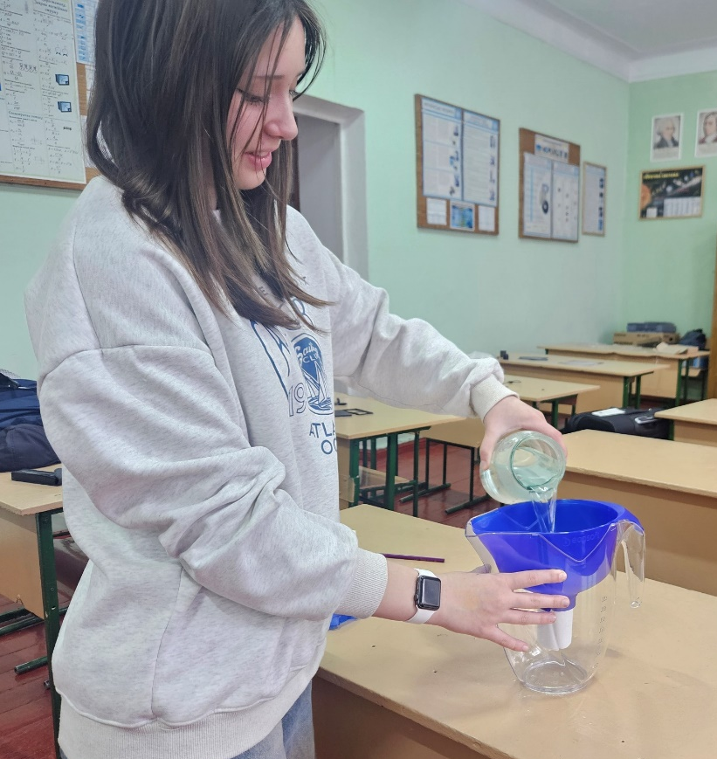
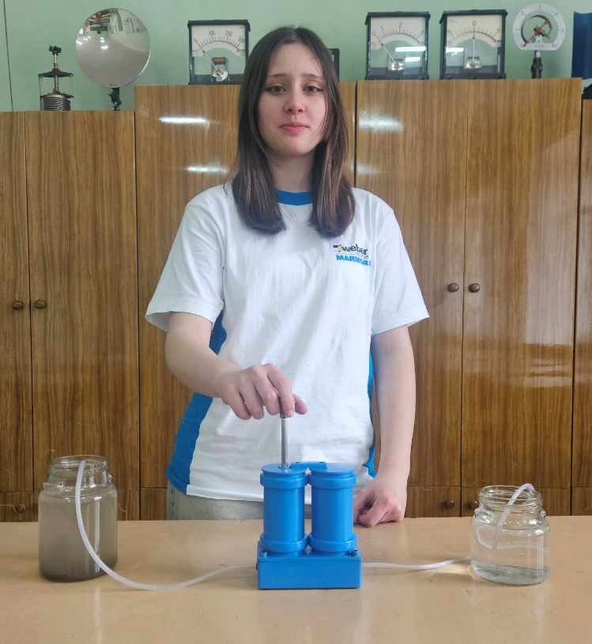
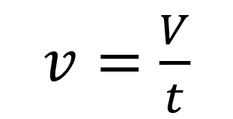
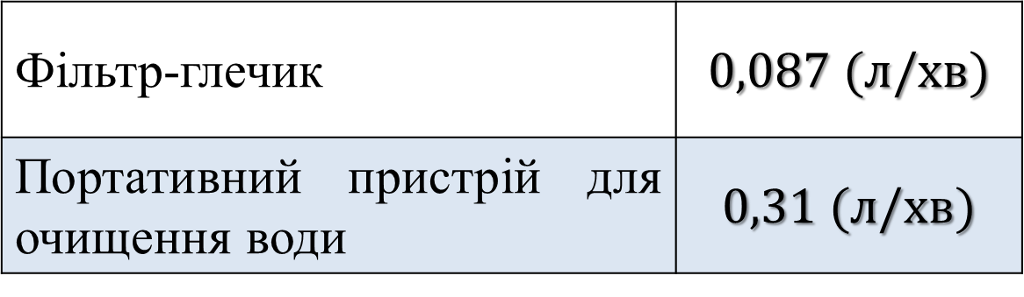
Аналіз результатів роботи пристрою для
очищення води
Фільтрація води є ключовим процесом очищення, що дозволяє видаляти домішки, тверді частинки та шкідливі речовини. Одним із важливих параметрів роботи фільтрів є швидкість фільтрації.
$v=$ $\frac{V}{t}$
Фільтр-глечик | $$0,087 (л/хв)$$
Портативний пристрій для очищення води | $$0,31 (л/хв)$$

Slide 13
Результати експериментальних
досліджень
Оптимальний баланс між швидкістю та якістю очищення гарантує безпечну та чисту питну воду.

Slide 14
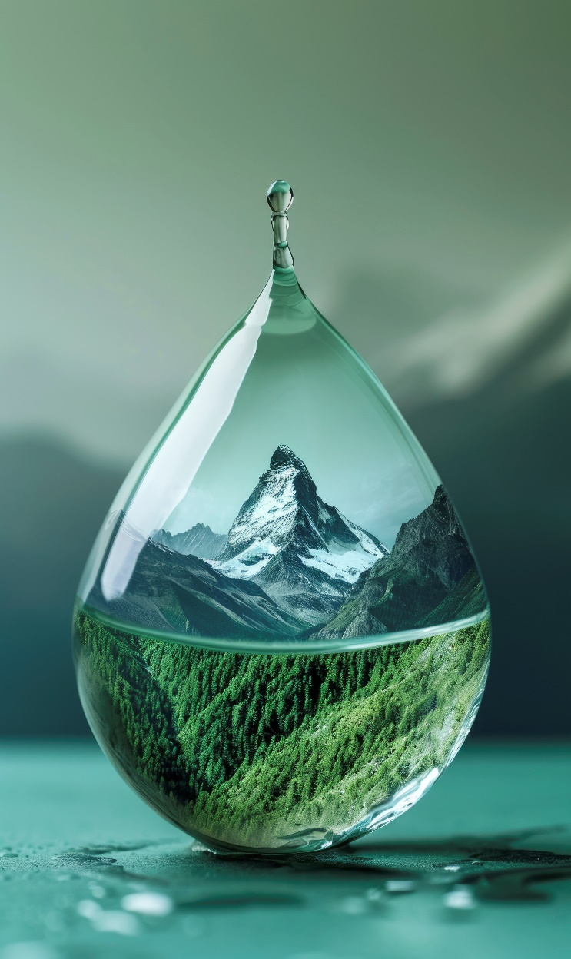
Висновки
Проведено моніторинг мінералізації води, що сприяє збереженню екологічного балансу та здоров’я людини.
У ході дослідження було розроблено та оптимізовано екологічно безпечний пристрій для фільтрації води, що дозволяє покращити її фізико-хімічні властивості. Аналіз ефективності функціонування пристрою засвідчив його здатність підвищувати біологічну активність води.

Slide 15
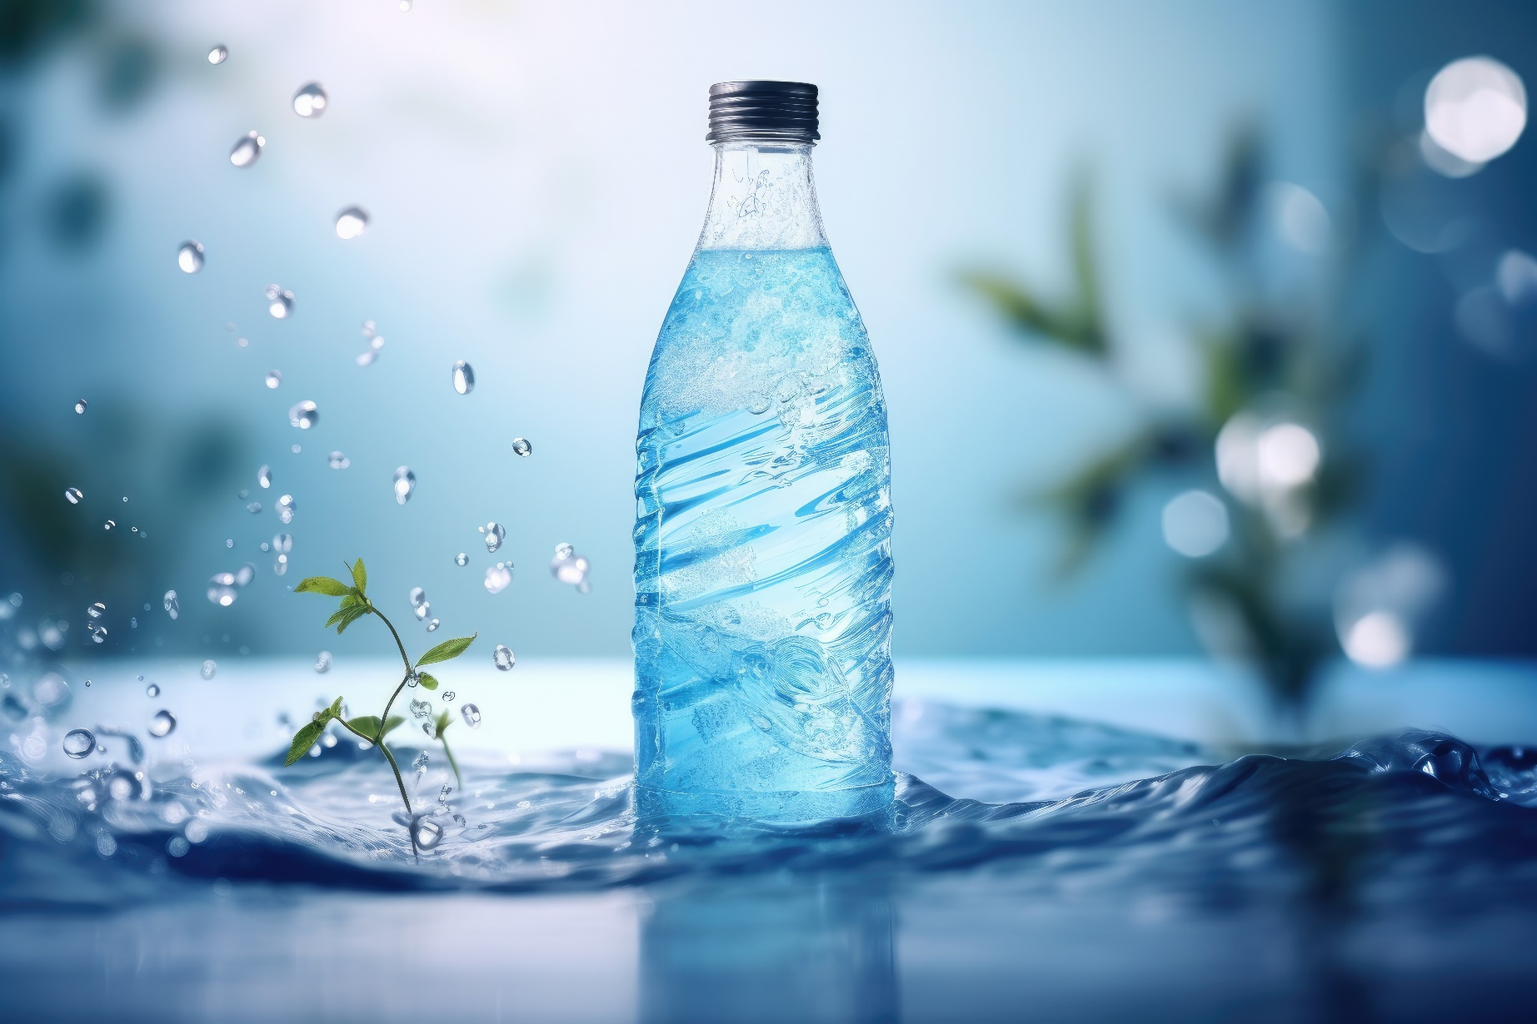
Дякую за увагу

